Slide 1

Trường tiểu học Thạch Bàn A
Môn: Thể dục – Khối 4
GV: Nguyễn Thanh Huệ

Slide 2
Tuần 2: Động tác vươn thở và động tác tay.
I. Yêu cầu cần đạt:
1. Năng lực đặc thù:
- Biết thực hiện vệ sinh sân tập, thực hiện vệ sinh cá nhân để đảm bảo an toàn trong tập luyện.
- Thực hiện cơ bản đúng hai động tác vươn thở và tay.
2. Năng lực chung:
- Tự xem trước bài ở nhà, chủ động tham gia các hoạt động.
- Biết phân công, hợp tác trong nhóm để thực hiện các động tác và trò chơi.
- Biết tự sửa và sửa sai cho bạn thông qua nghe, quan sát và tập luyện.
3.Về phẩm chất:
- Trung thực, đoàn kết có trách nhiệm trong trò chơi.
- Có thái độ học tập đúng đắn, hình thành thói quen tập luyện TDTT thường xuyên.

Slide 3
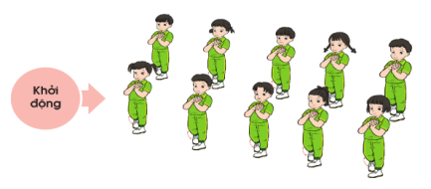
I, Khởi động

Slide 4
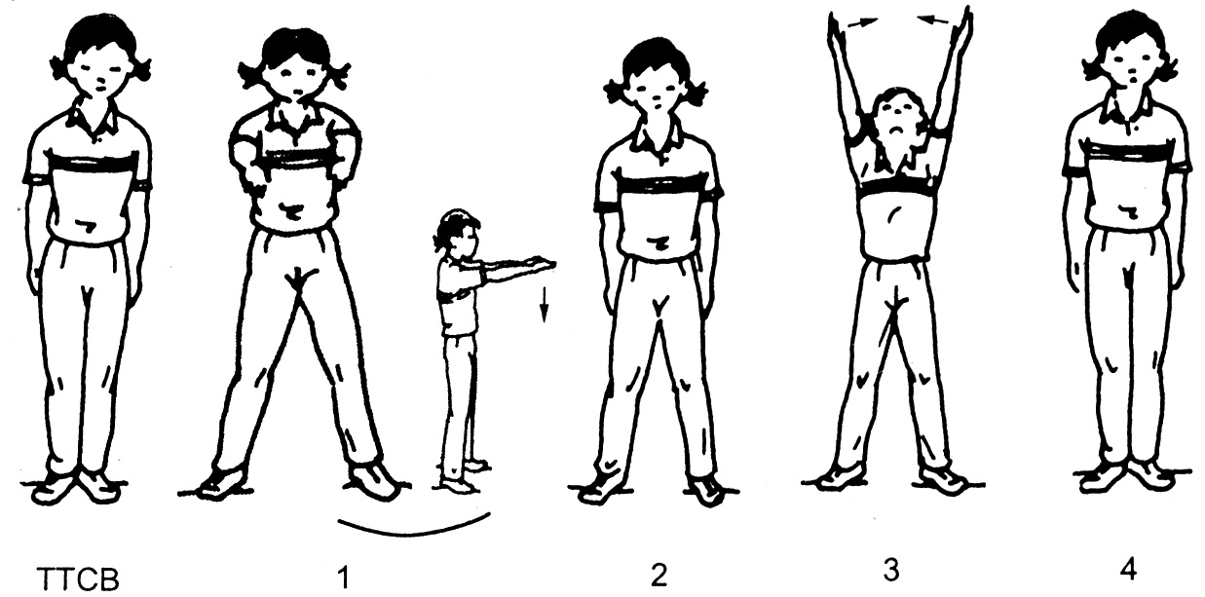
II, Bài học
1, Động tác vươn thở

Slide 5

Phân tích động tác vươn thở
TTCB : Đứng nghiêm
N1: chân trái bươc sang ngang rộng bằng vai, đồng thời 2 tay đưa song song ra trước, bàn tay sấp, mắt nhìn thẳng, hít vào bằng mũi.
N2: từ từ hạ tay xuống và thở ra bằng miệng.
N3: 2 tay đưa từ dưới sang ngang lên cao chếch chữ V, lòng bàn tay hướng vào nhau, đầu ngửa , mắt nhìn theo tay
N4: về tư thế chuẩn bị
N5678 làm tương tự N1234

Slide 6
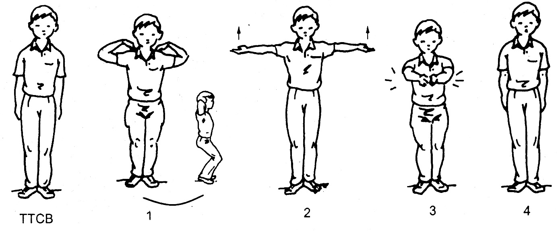
2, Động tác tay

Slide 7

Phân tích động tác tay
TTCB: Đứng nghiêm
N1: Khuỵu gối, lưng thẳng đồng thời 2 tay đưa sang ngang rồi gập khuỷu tay, các ngón tay đặt lên hõm vai.
N2: đứng thẳng đồng thười 2 tay dang ngang bàn tay ngửa
N3: Khuỵu gối, lưng thẳng, đồng thời 2 tay đưa ra trước và vôc tay vào nhau
N4 : Về tư thế chuẩn bị
N5678 làm tương tự N1234

Slide 8

5, Thả lỏng

